Slide 1
哈工大计算学部2024年春季学期 《软件工程》Project 第2轮 检查汇报
小组成员：邱锦桐、邓家颖、左镕畅
2024年6月30日

Slide 2
选题与分组
题 目 | 在线驴友辅助系统
班 号 | 21R0312/21R0361
姓名 | 学号 | 联系方式 | 组长/组员
邱锦桐 | 2021112940 | 18138265539 | 组长
左镕畅 | 2021110788 | 19977460219 | 组员
邓家颖 | 2021112381 | 18827999325 | 组员
项目Github地址 | https://github.com/qjtingithub/wander-pals
指导教师 | 杨大易

Slide 3
对题目的理解
背景
在线驴友辅助系统旨在帮助旅行爱好者更好地计划和组织旅行。
该系统将提供旅行路线规划、同行伙伴匹配等服务。
现实意义
增加旅行计划的便利性和安全性。
提高资源的有效利用，减少单独旅行的风险。
用户类型
个体旅行者
用户需求
路线规划的智能化
安全可靠的同行伙伴匹配

Slide 4
功能清单
信息管理
保存并维护用户信息，包括年龄、性别、预算等
同行伙伴匹配
基于兴趣、行程、时间等因素匹配合适的旅行伙伴
旅行日志
用户可以记录和分享他们的旅行经历
路线规划
提供最佳旅行路线推荐
展示路线规划结果
创建团队
自行选择是否创建团队

Slide 5
非功能需求
性能
系统响应时间短
可用性
界面友好，易于使用
安全性
保障用户数据的隐私和安全
实现数据备份与恢复机制
可维护性
模块化设计，便于后期维护和扩展

Slide 6
系统的体系结构构思
后端
用户管理模块
用户信息维护
用户偏好与需求
旅游推荐模块
推荐队友与组队
评价与日志管理模块
旅游日志
数据处理与分析模块
数据收集与处理
偏好分析与推荐
前端
登陆注册
用户注册
用户登录
功能页
路线创建与推荐队友功能
评价系统与旅游日志
数据库
用户表
行程表
日志表

Slide 7
系统开发技术
编程语言
Python
开发环境
Visual Studio Code
运行环境
Web服务器：使用Flask开发服务器，便于调试和快速迭代。
数据库：使用SQLite，易于设置，适合小型应用和快速开发。

Slide 8
系统开发技术
主要技术
前端技术：
HTML/CSS：用于页面结构和样式设计。
JavaScript：用于前端交互和动态效果，可使用jQuery简化DOM操作。
模板引擎：Jinja2（与Flask集成）用于渲染动态HTML页面。
后端技术：
Web框架：Flask，用于构建Web应用，提供路由、请求处理、模板渲染等功能。
ORM（对象关系映射）：SQLAlchemy，用于数据库操作，将Python对象映射到数据库表，简化数据库操作。

Slide 9
团队分工
项目管理 / 后端开发
项目管理
制定项目计划和时间表。
跟进项目进度，确保按时完成。
负责团队沟通和协调。
后端开发
设计和实现服务器端逻辑。
实现用户管理、会话管理和旅游意向维护等功能。
集成地图API（百度或腾讯）。
数据库设计和管理。

Slide 10
团队分工
前端开发
前端设计和开发
设计用户界面（UI），确保良好的用户体验（UX）。
实现用户注册、登录、信息维护和旅游意向维护页面。
实现团队组建和路线推荐功能的前端部分。
集成地图展示和交互功能。

Slide 11
团队分工
全栈开发 / 测试
全栈开发
支持前端和后端开发工作，负责一些跨越前后端的功能实现。
负责路线推荐和旅游日志撰写等功能的全栈实现。
协助集成前后端功能，确保系统的整体性和功能完整性。
测试
进行功能测试和用户体验测试。
编写测试用例，确保各个功能模块的正确性。
收集和整理用户反馈，进行功能改进。

Slide 12
开发进度计划
第一周（5.29-6.5）
完成项目计划书撰写
确定项目所采用的技术栈，搭建基础框架
第二周（6.6-6.12）
完成基础功能的后端部分
会员管理
会员的意向维护
自动组建
推荐功能
路线评价
旅游日志撰写
旅游攻略
完成部分基础功能的简单前端

Slide 13
开发进度计划
第三周（6.13-6.19）
完成附加功能的后端与前端
在旅游路线规划、展示等方面用到百度或腾讯等地图服务
完成所有功能的前端
第四周（6.20-6.26）
完成项目测试
收集测试用户的意见并进行修改
第五周（6.26-6.30）
修复所有测试出现的问题
完成最后的迭代
提交项目

Slide 14
体系结构设计
前端架构：
用户界面：
首页：显示网站简介和主要功能入口
注册/登录页面：用户认证
团队管理页面：创建、查看团队
邀请管理页面：管理和查看邀请
日志页面：撰写和查看旅游日志
旅游路线页面：规划和展示路线
个人信息页面：维护个人信息
前端框架：
使用 Vue.js 构建组件化的用户界面
数据交互：
通过 Flask与后端 API 进行通信

Slide 15
体系结构设计
后端架构：
服务器：
使用 Python (Flask) 搭建服务器
实现 API 供前端调用
实现用户认证和授权机制
数据库：
使用 MySQL 存储用户、团队、日志等数据
功能模块
用户管理模块：注册、登录、个人信息维护
团队管理模块：创建、查看和管理团队
邀请管理模块：发送和查看邀请
日志管理模块：撰写和查看旅游日志
路线管理模块：规划和展示旅游路线

Slide 16
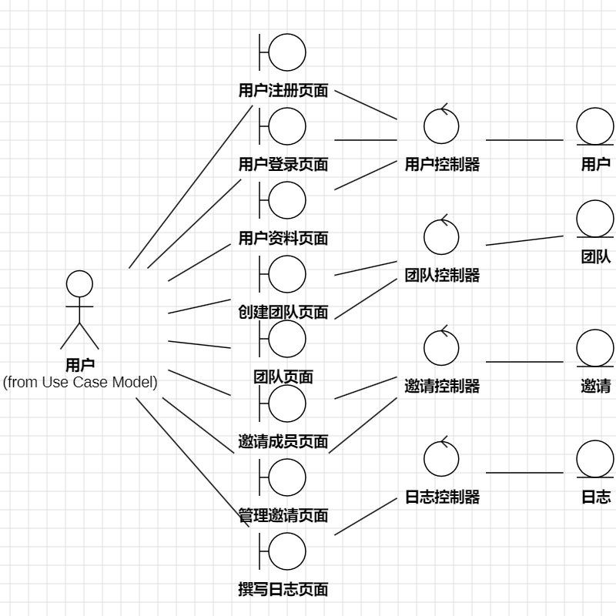
类设计
结合Lab4，绘制分析类图和领域类图、时序图等内容。注：只需要将Lab4中的成果放入即可，无需绘制新的模型。
分析类图：

Slide 17
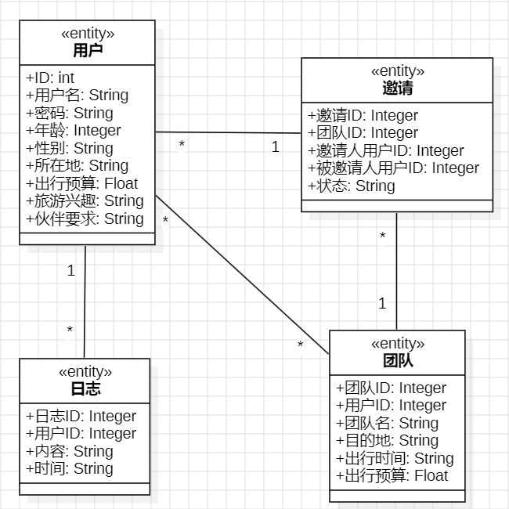
类设计
结合Lab4，绘制分析类图和领域类图、时序图等内容。注：只需要将Lab4中的成果放入即可，无需绘制新的模型。
实体类图：

Slide 18
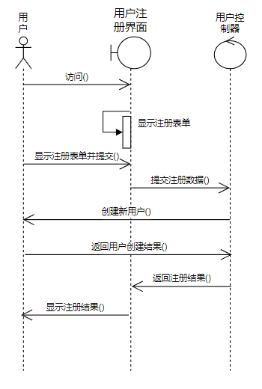
类设计
结合Lab4，绘制分析类图和领域类图、时序图等内容。注：只需要将Lab4中的成果放入即可，无需绘制新的模型。
时序图（用例1）：

Slide 19
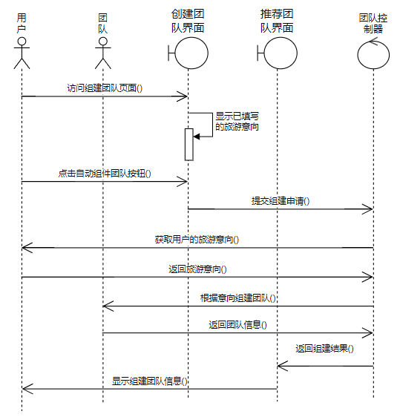
类设计
结合Lab4，绘制分析类图和领域类图、时序图等内容。注：只需要将Lab4中的成果放入即可，无需绘制新的模型。
时序图（用例2）：

Slide 20
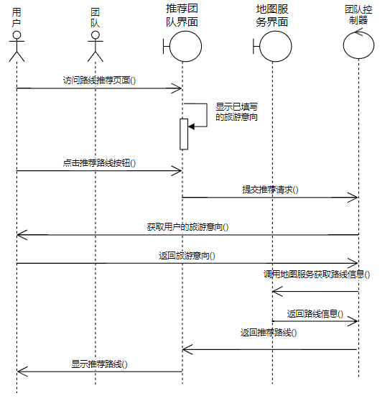
类设计
结合Lab4，绘制分析类图和领域类图、时序图等内容。注：只需要将Lab4中的成果放入即可，无需绘制新的模型。
时序图（用例3）：

Slide 21
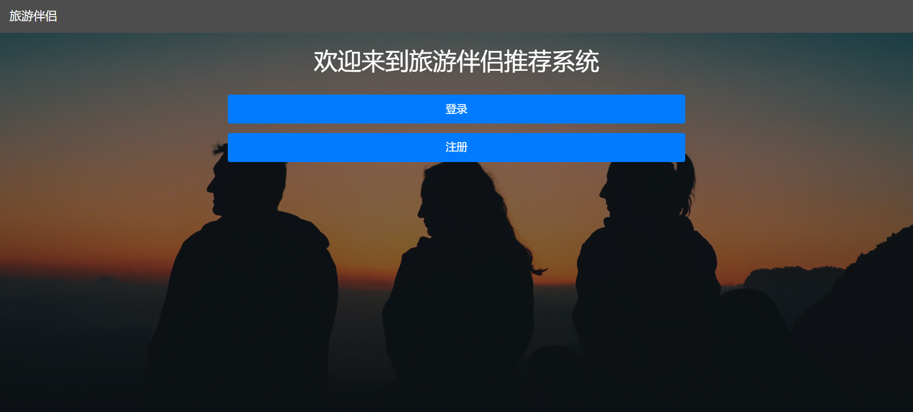
第2轮成果
首页：

Slide 22
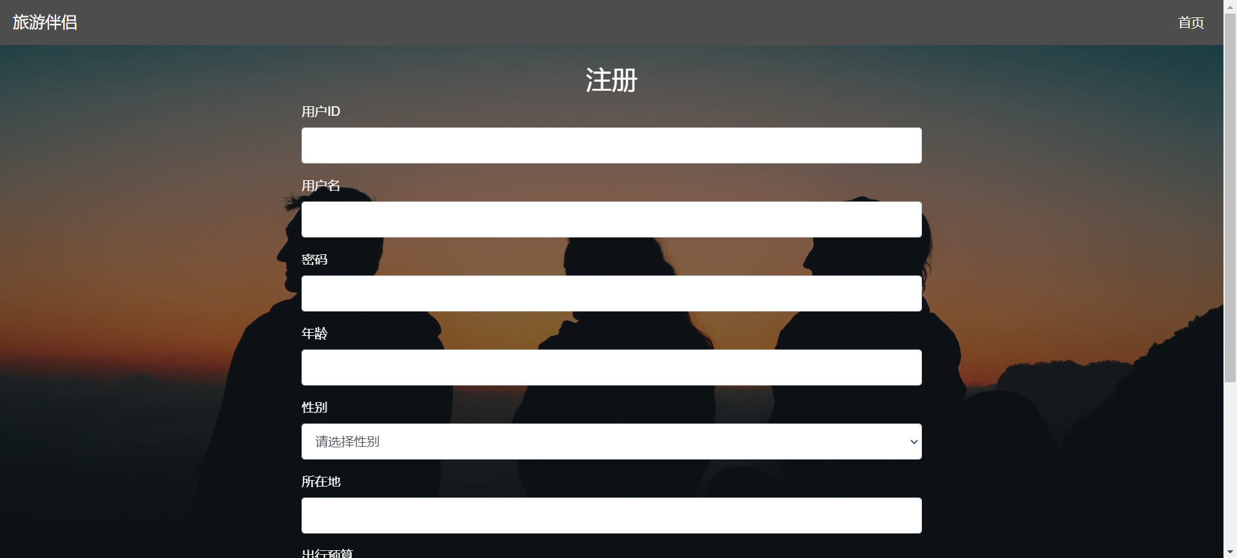
第2轮成果
注册页面：

Slide 23
第2轮成果
登录页面：

Slide 24
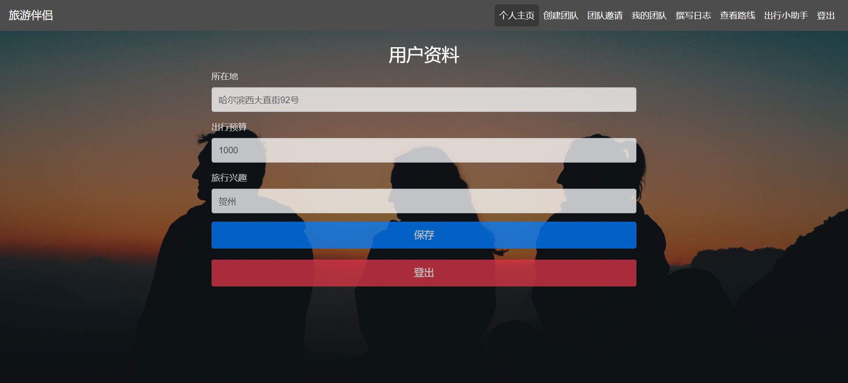
第2轮成果
个人主页：

Slide 25
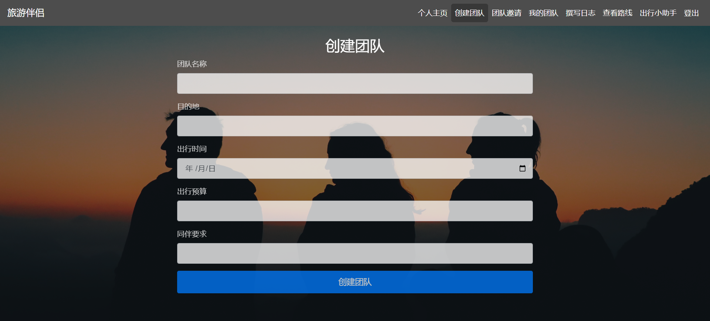
第2轮成果
创建团队页面：

Slide 26
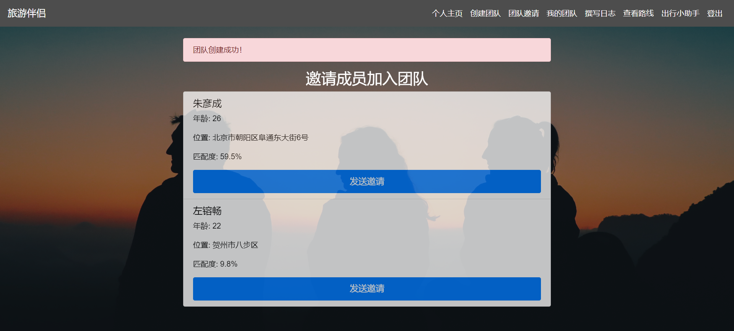
第2轮成果
成员邀请页面：

Slide 27
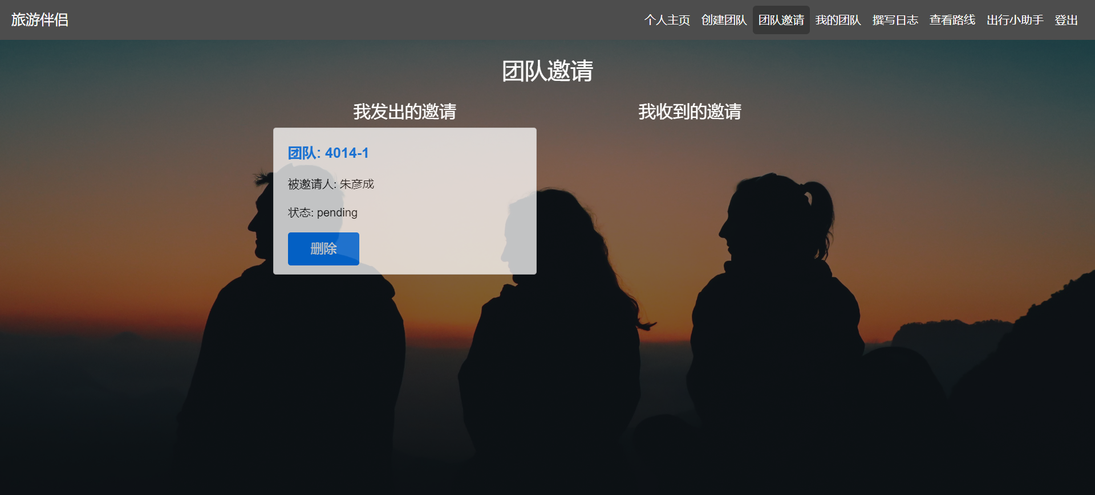
第2轮成果
团队邀请页面：

Slide 28
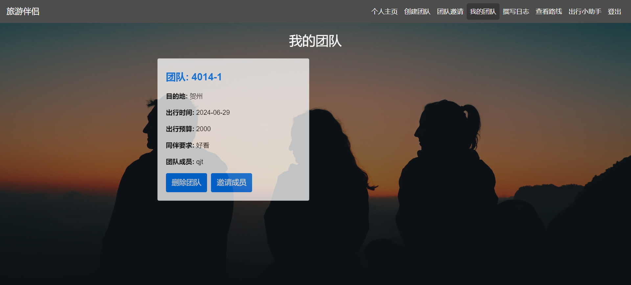
第2轮成果
我的团队页面：

Slide 29
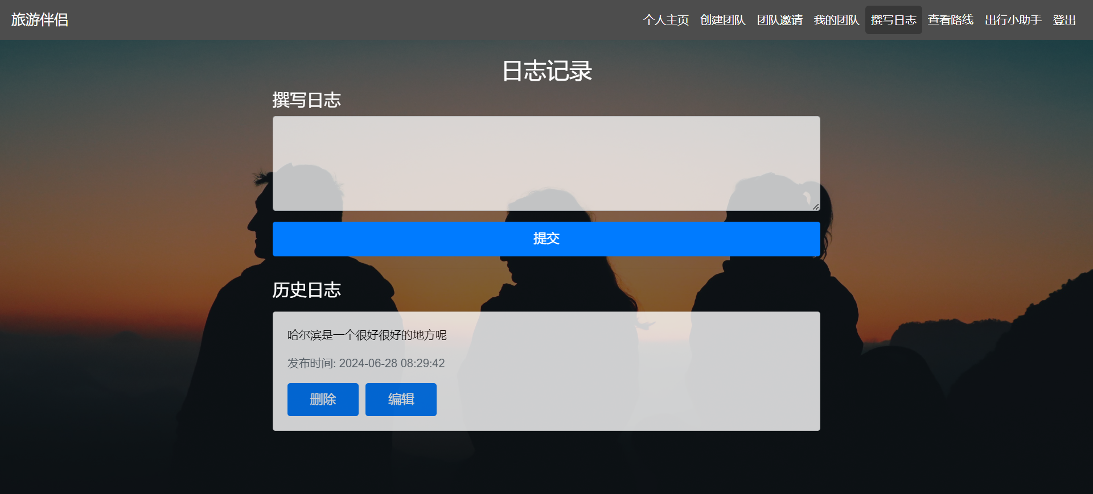
第2轮成果
撰写日志页面：

Slide 30
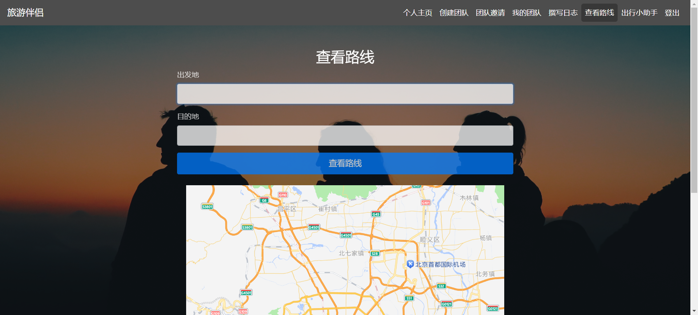
第2轮成果
查看路线页面：

Slide 31
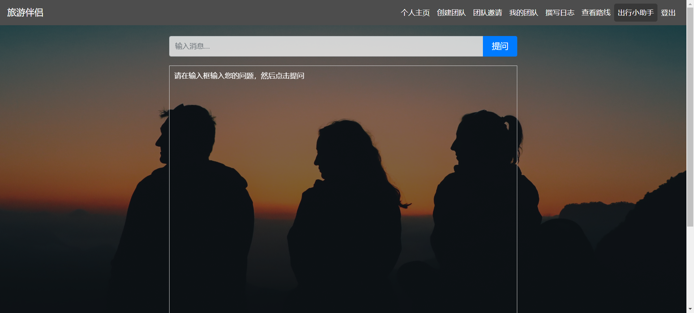
第2轮成果
出行小助手页面：

Slide 32
两轮Project对比
分析所学OO分析与设计知识，在第2轮中对第1轮内容的改进
第一轮内容
基本功能实现
实现了核心功能，如会员管理、旅游意向维护、团队组建、日志撰写等
界面初步设计完成
数据库连接与基本操作
第二轮改进
新增功能
增加了地图导航功能，整合高德地图服务，提供详细的路线规划和展示
添加了聊天小助手，为用户提供更丰富的旅游景点信息
逻辑优化
优化了队友推荐页面的逻辑
功能完善
完善了页面消息提醒功能

Slide 33
Project总结
通过两轮Project，收获和感受
通过两轮项目开发，我们在多个方面获得了显著的提升：
技术能力：掌握了更多关于面向对象分析与设计（OOAD）的知识和技能，熟悉了UML建模工具和方法。
团队合作：通过分工合作，提升了团队协作和沟通能力，学会了如何在项目中有效地分配任务和管理进度。
问题解决：在项目中遇到了不少技术难题，通过查找资料和团队讨论，我们逐步解决了这些问题，积累了宝贵的经验​​。
对课程的建议和意见
增加实践机会：建议课程中增加更多的实践项目，让学生在真实项目中应用所学知识。
提供更多资源：希望能有更多关于先进技术和工具的学习资源，比如视频教程、在线课程等。
加强交流互动：增加师生之间的互动机会，例如通过讨论班或在线问答平台，及时解决学生在学习过程中遇到的问题​​。

Slide 34
结束
2024年6月30日

